Slide 1

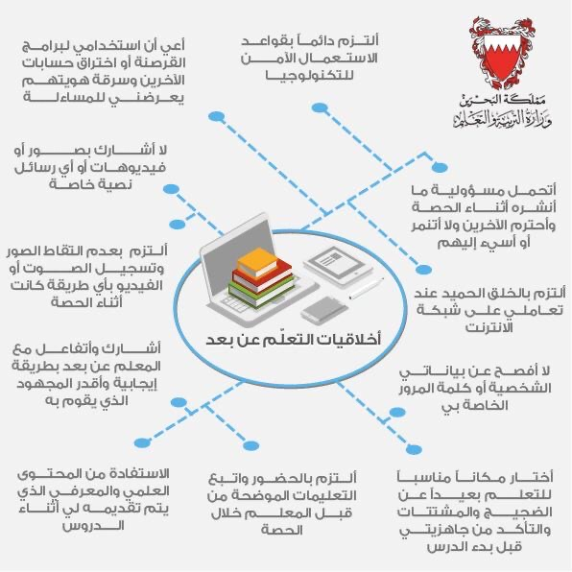
يبدأ البث بعد قليل

Slide 2
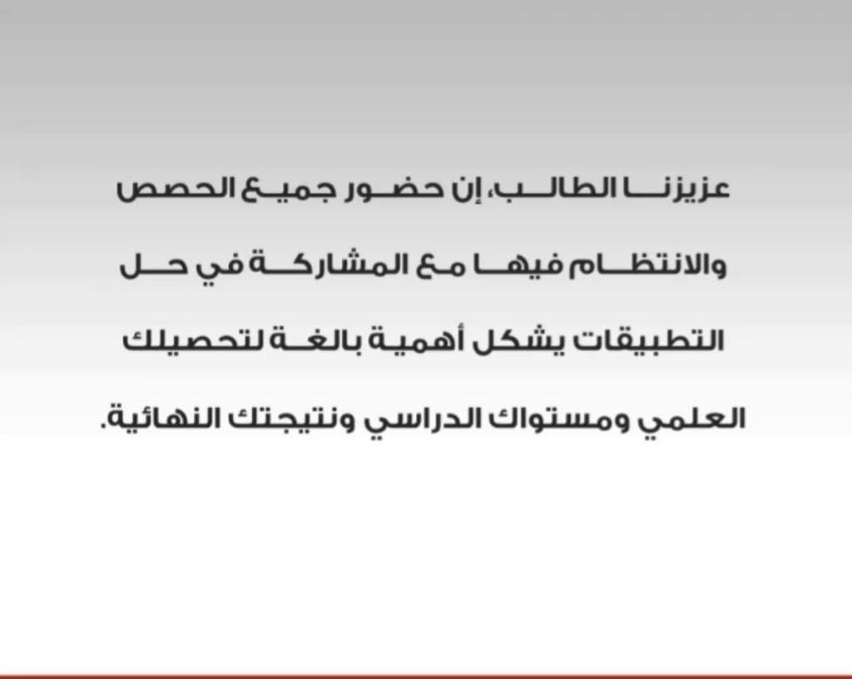

Slide 3

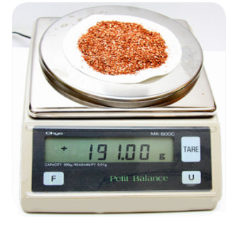
الكيمياء | المادة
قياس المادة- المول- الجزء الثاني | عنوان الدرس
كيم 102-كيم802 | رمـــــــــــــــــز المقـــــــــــــــرر
الأولى | رقم الوحدة
الأوّل الثانوي | المستوى الدراسي

Slide 4
قياس المادة- المول- الجزء الثاني
كيم102-كيم802
كفايات وأهداف الدرس
1- توضيح العلاقة بين المول والكتلة المولية وعدد أفوجادرو ومختلف التمثيلات الرياضية بينها.
2- تطبيق مفهوم المول لإجراء حسابات وتحويلات بين المولات والكتلة وعدد الجسيمات.

Slide 5
قياس المادة- المول- الجزء الثاني
كيم102-كيم802
الفكرة الرئيسية للدرس:
- يحتوي المول دائما على العددنفسه من الجسيمات، ومع ذلك فإن مولات العناصر المختلفة لها كتل مختلفة.
المفردات الجديدة بالدرس:
- الكتلة المولية.

Slide 6
قياس المادة- المول- الجزء الثاني
كيم102-كيم802
سؤال أساسي
س1: هل تتساوى مثلا كتلة مول من الحديد مع كتلة مول من النحاس؟
أو بمعنى آخر: هل تتساوى كتلة 6.02 10²³ ذرة حديد مع كتلة 6.02 10²³ ذرة نحاس؟
للإجابة على هذا السؤال إليك النشاط التالي:

Slide 7
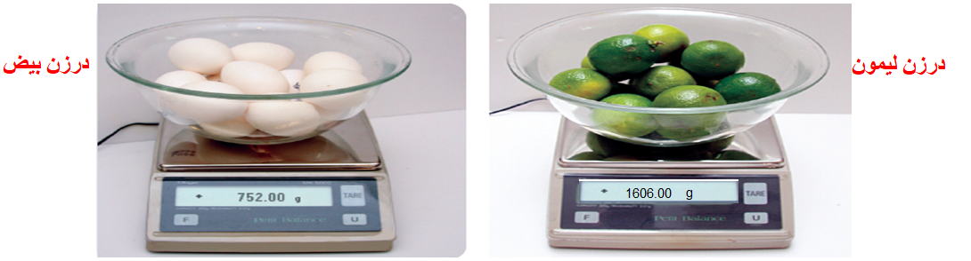
قياس المادة- المول- الجزء الثاني
كيم102-كيم802
نشاط
لاحظ قراءة الميزانين في الشكل التالي:
نلاحظ أن كتلة درزن من الليمون تختلف عن كتلة درزن من البيض.
والفرق في الكتلة منطقي لأن الليمون له تركيب كيميائي يختلف عنه للبيض.

Slide 8
قياس المادة- المول- الجزء الثاني
كيم102-كيم802
الاستنتاج
 نلاحظ: كميتان من مادتين مختلفتين يحتوي كل منهما نفس العدد من الجسيمات يكون لهما كتلتان مختلفتان.
- وتفسير ذلك علميًّا: أنّ لكلّ من المادتين تركيب كيميائي مختلف عن أيّ مادة أخرى.
- كذلك: كتلة مول واحد من مادة ما تختلف عن كتلة مول واحد من مادة أخرى.
وبالتالي: لا تتساوى كتلة مول من الحديد مع كتلة مول من النحاس.

Slide 9
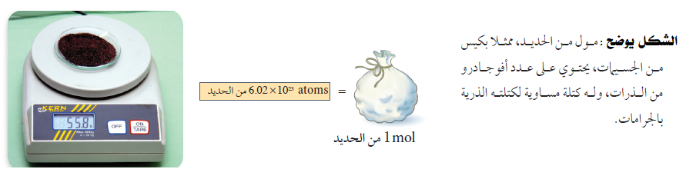
قياس المادة- المول- الجزء الثاني
كيم102-كيم802
الكتلة المولية لمادة
الكتلة المولية: هي كتلة مول واحد من المادة. ووحدتها g/mol
الكتلة المولية لأي عنصر: تساوي عدديًّا الكتلة الذرية لهذا العنصر.
مثال توضيحي:
فإذا كانت كتلة ذرة الحديد الواحدة مقدارها 55.845 amu فإن الكتلة المولية للحديد تساوي 55.845 g/mol
ومعنى ذلك أيضًا أنّ 55.845 g من الحديد تحتوي على 6.02 10²³ ذرة حديد.

Slide 10
قياس المادة- المول- الجزء الثاني
كيم102-كيم802
العلاقة بين عدد المولات والكتلة
1- تحويل المولات إلى كتلة:
لحساب كتلة عدد معين من المولات نضرب: عدد المولات × الكتلة المولية للمادة.
كتلة المادة بالجرام
(m)
الكتلة المولية
(MM)
عدد المولات
(n)

Slide 11
قياس المادة- المول- الجزء الثاني
كيم102-كيم802
نشاط تطبيقي-1-
علما بأن الكتلة المولية الذرية للنحاس : (Cu= 63.546 g/mol ) أجب على السؤالين:
1- كم تساوي الكتلة الذرية المتوسطة للنحاس؟
2- احسب الكتلة بالجرامات الموجودة في 3.57 mol من النحاس Cu
الحـــــــــــــل:
1- الكتلة الذرية المتوسطة= 63.546amu
كتلة المادة
بالجرام (m)
2- كتلة المادة بالجرام (m) = عدد المولات(n) الكتلة المولية (MM)
كتلة المادة بالجرام = 3.57 mol  63.546 g/mol
الكتلة المولية
(MM)
عدد المولات
(n)

كتلة المادة بالجرام (m) = 226.85922 g

Slide 12
قياس المادة- المول- الجزء الثاني
كيم102-كيم802
نشاط تطبيقي-2-
احسب الكتلة بالجرامات الموجودة في 0.0245mol من Zn
علما بأن الكتلة المولية الذرية للخارصين (Zn= 65.409 g/mol)
الحـــــــــــــل:
كتلة المادة بالجرام (m) = عدد المولات(n) الكتلة المولية (MM)
كتلة المادة
بالجرام (m)
كتلة المادة بالجرام = 0.0245 mol  65.409 g/mol
الكتلة المولية
(MM)
عدد المولات
(n)

كتلة المادة بالجرام (m) = 1.60 g

Slide 13
قياس المادة- المول- الجزء الثاني
كيم102-كيم802
2- تحويل الكتلة إلى مولات:
لحساب عدد معين من المولات نقسم : كتلة المادة بالجرام ÷ الكتلة المولية
كتلة المادة بالجرام (m)
عدد المولات(n) = ــــــــــــــــــــــــــــــــــــــــــــــــــــــــــــــــــــــــــــــــــــــــــــــــــــــــــــــــــــــــــــــــــــــــــــ
الكتلة المولية (MM)
كتلة المادة
بالجرام (m)
(m) g
(n) mol = ــــــــــــــــــــــــــــــــــــــــــــ
(MM) g / mol
الكتلة المولية
(MM)
عدد المولات
(n)

Slide 14
قياس المادة- المول- الجزء الثاني
كيم102-كيم802
نشاط تطبيقي-3-
احسب عدد المولات الموجودة في 25.5g من الفضة Ag
علما بأن الكتلة المولية الذرية للفضة = (Ag= 107.868 g/mol)
الحـــــــــــــل:
كتلة المادة بالجرام (m)
عدد المولات(n) = ــــــــــــــــــــــــــــــــــــــــــــ
الكتلة المولية (MM)
كتلة المادة
بالجرام (m)
25.5 g
عدد المولات(n) = ـــــــــــــــــــــــــــــــــ = 0.23640 mol
107.868 g/mol
الكتلة المولية
(MM)
عدد المولات
(n)

Slide 15
قياس المادة- المول- الجزء الثاني
كيم102-كيم802
نشاط تطبيقي-4-
احسب عدد المولات الموجودة في 1250g من Zn
علما بأن الكتلة المولية الذرية للخارصين (Zn= 65.409 g/mol )
الحـــــــــــــل:
كتلة المادة بالجرام (m)
عدد المولات(n) = ــــــــــــــــــــــــــــــــــــــــــــ
الكتلة المولية (MM)
كتلة المادة
بالجرام (m)
1250 g
عدد المولات(n) = ـــــــــــــــــــــــــــــــــ = 19.110 mol
65.409 g/mol
الكتلة المولية
(MM)
عدد المولات
(n)

Slide 16
قياس المادة- المول- الجزء الثاني
كيم102-كيم802
نشاط تقويمي-1-
احسب عدد المولات الموجودة في 1.00 Kg من Fe
علما بأن الكتلة المولية الذرية للحديد(Fe = 55.845 g/mol ).
ملاحظة هامة
1000g = 10³g = 1.00 Kg
الحـــــــــــــل:
كتلة المادة بالجرام (m)
عدد المولات(n) = ــــــــــــــــــــــــــــــــــــــــــــ
الكتلة المولية (MM)
كتلة المادة
بالجرام (m)
1.00  10³ g
عدد المولات(n) = ـــــــــــــــــــــــــــــــــــ = 17.9067 mol
55.845 g/mol
الكتلة المولية
(MM)
عدد المولات
(n)

Slide 17
قياس المادة- المول- الجزء الثاني
كيم102-كيم802
العلاقة بين الكتلة و عددالجسيمات
لحساب عدد الذرات نتبع الخطوات التالية:
1- لابد من معرفة الكتلة المولية للمادة.
كتلة المادة بالجرام (m)
عدد المولات(n) = ــــــــــــــــــــــــــــــــــــــــــــ
الكتلة المولية (MM)
2- ثم نحسب عدد المولات من العلاقة:
3- ثم نحسب عدد الجسيمات من العلاقة:
عدد أفوجادرو(N_{A}) جسيم
عدد الجسيمات(N) = عدد المولات (n) mol × ـــــــــــــــــــــــــــــــــــــــــــــــــ
1 mol

Slide 18
قياس المادة- المول- الجزء الثاني
كيم102-كيم802
طريقة مختصرة للتحويل بين الكتلة وعدد الجسيمات
عدد الجسيمات
عدد المولات = ـــــــــــــــــــــــــــــــــ
عدد أفوجادرو
الكتلة بالجرام
عدد المولات = ــــــــــــــــــــــــــــــ
الكتلة المولية
الكتلة بالجرام عدد الجسيمات
ـــــــــــــــــــــــــــــــــــــ = ــــــــــــــــــــــــــــــــــــــ
الكتلة المولية عدد أفوجادرو
عدد أفوجادرو N_{A} × كتلة المادة بالجرام m
عدد الجسيمات(N) = ــــــــــــــــــــــــــــــــــــــــــــــــــــــــــــــــــــــــــــــــــــــــــــــــــــــــــــــــــــــــــــــــــــــــــــــــــــــــــــــــــــــــــــــــــــــــــــــــــــــــــــــــــــــــــــــــــــــــــــــــــــــــــــــــــــــــــــــــــــــــــــــــــــــــــــــــــــــــــــــــــــــــــــــــ
الكتلة المولية MM

Slide 19
قياس المادة- المول- الجزء الثاني
كيم102-كيم802
نشاط تطبيقي-5-
احسب عدد ذرات السليكون الموجودة في 15.5 g من السيليكون Si
علما بأن الكتلة المولية الذرية للسيليكون (Si = 28 g/mol) وعدد أفوجادرو 6.02 10²³=
15.5 عدد الجسيمات
ــــــــــــــــــــــــــ = ـــــــــــــــــــــــــــــــ
28 6.02 10²³
الكتلة بالجرام عدد الجسيمات
ــــــــــــــــــــــــــ = ـــــــــــــــــــــــــــــــ
الكتلة المولية عدد أفوجادرو
 15.5 6.02 10²³
عدد ذرات السليكون = ــــــــــــــــــــــــــــــــــــــــــــــــــــــــــــــــــــــــــــ= 10²³ atoms × 3.3325
28

Slide 20
قياس المادة- المول- الجزء الثاني
كيم102-كيم802
نشاط تقويمي-2-
احسب عدد ذرات التيتانيوم Ti الموجودة في 0.120 g منه ،
علما بأن الكتلة المولية الذرية للتيتانيوم(Ti = 47.867 g/mol).
0.120 عدد الجسيمات
ــــــــــــــــــــــــــ = ـــــــــــــــــــــــــــــــ
47.867 6.02 10²³
الكتلة بالجرام عدد الجسيمات
ــــــــــــــــــــــــــ = ـــــــــــــــــــــــــــــــ
الكتلة المولية عدد أفوجادرو
 0.120 6.02 10²³
عدد ذرات السليكون = ــــــــــــــــــــــــــــــــــــــــــــــــــــــــــــــــــــــــــــ= 10²¹ atoms × 1.509 47.867

Slide 21
قياس المادة- المول- الجزء الثاني
كيم102-كيم802
انتهى الدرس
شكرا لكم

